Slide 1


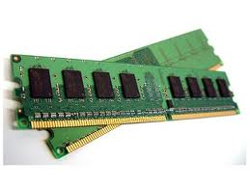
Centro Universitario Valle de México
Maestría en Ciencias de la Computación
Arquitectura de Computadoras
Memoria
Elaborado por:
Dra. Maricela Quintana López

Slide 2
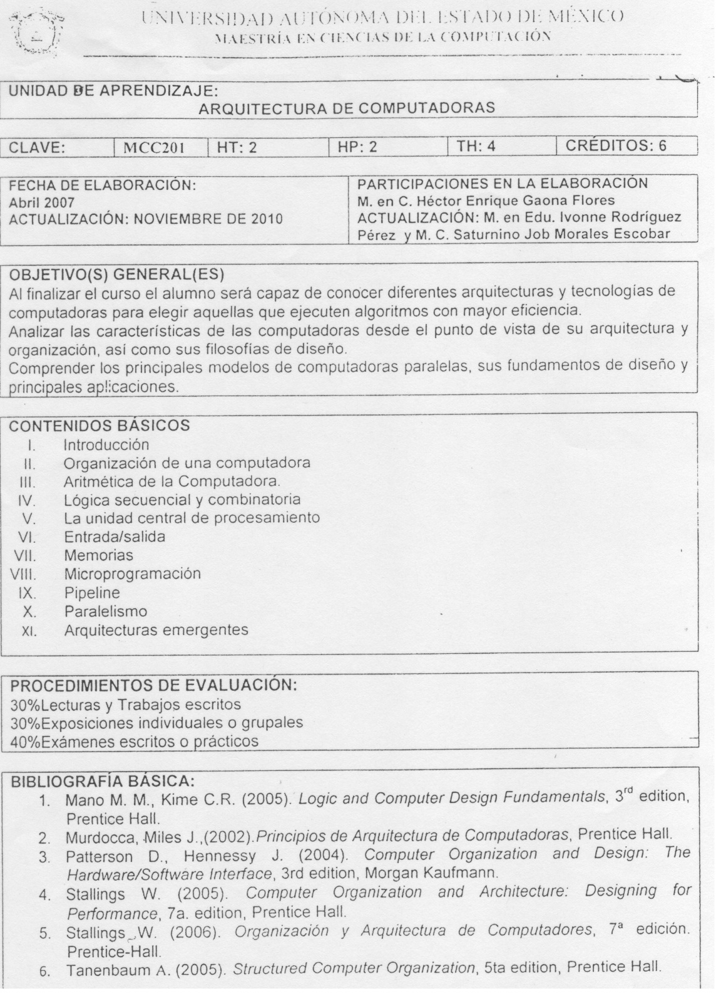

Slide 3
Memorias
Objetivo:
Desarrollar sistemas de memoria principal óptimas y calcular los tiempos de lectura y escritura.
Conocimientos:
Niveles de memoria. Memoria caché. Estrategias de escritura y lectura en memoria. Cálculo de tiempos de escritura y lectura. Memoria virtual.

Slide 4
Características de los sistemas de Memoria
Ubicación
Capacidad
Unidad de transferencia
Métodos de acceso
Prestaciones
Dispositivo físico
Características físicas
Organización

Slide 5
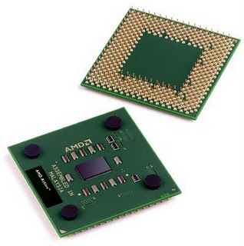
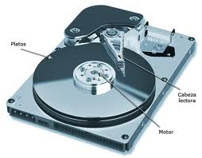
Ubicación
CPU
  Registros
Memoria interna o principal
  RAM
  Caché
Memoria externa
  Discos duros

Slide 6
Capacidad
Memoria interna
  Bytes o palabras
  Longitud de palabra: número de bits utilizados para representar números o longitud de instrucciones (8, 16, 32, 64).
Memoria externa
  Bytes

Slide 7
Unidad de transferencia
Memoria Interna:
  Número de líneas de entrada/salida de datos del módulo de memoria.
  Usualmente es igual a la longitud de palabra.
Memoria externa, unidades más grandes denominadas bloques.

Slide 8
Método de acceso
Acceso secuencial
Acceso directo
Acceso aleatorio
Acceso asociativo

Slide 9
Prestaciones
Tiempo de escritura.
  Tiempo transcurrido desde que la memoria recibe la orden de escritura hasta que son almacenados en la misma.
Tiempo de lectura.
  Tiempo transcurrido desde la orden de lectura hasta que la memoria vuelca los datos solicitados en su bus de datos.

Slide 10
Prestaciones
Tiempo de acceso.
  Media de los dos tiempos de lectura y escritura definidos.
  En memorias de otro tipo, es el tiempo en situar el mecanismo de escritura/lectura en la posición deseada.
Tiempo de ciclo
  Se aplica principalmente a las memorias de acceso aleatorio, se define como el tiempo de acceso más el tiempo que se requiere para poder iniciar un segundo acceso a la memoria.

Slide 11
Prestaciones
Velocidad de transferencia
  Velocidad a la que se puede transferir datos a, o desde, una unidad de memoria.
  Acceso aleatorio: Inverso del tiempo de ciclo.
  Otro tipo de acceso:
Tiempo medio de escritura o de lectura de N bits
Tiempo de acceso aleatorio
Número de bits
Velocidad de transferencia en bits por segundo (bps)

Slide 12
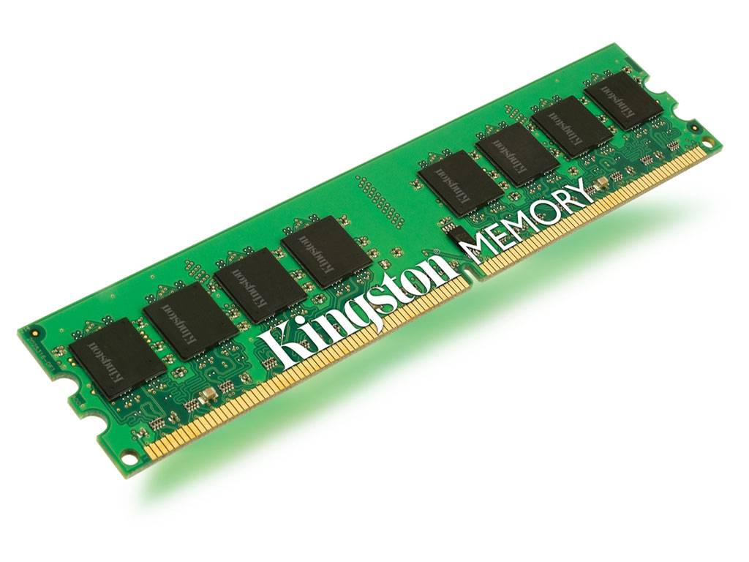
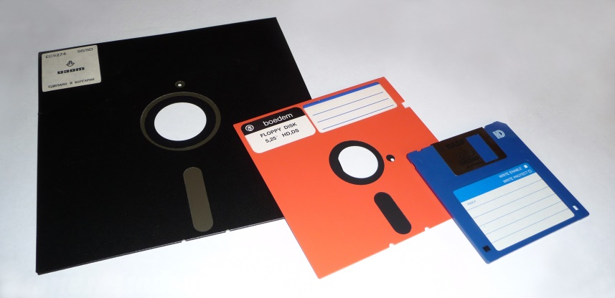
Dispositivo Físico
Semiconductor
  Dispositivos de estado sólido como los circuitos.
Soporte magnético
  Floppies, cintas, etc.

Slide 13
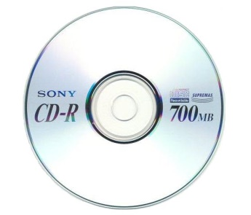
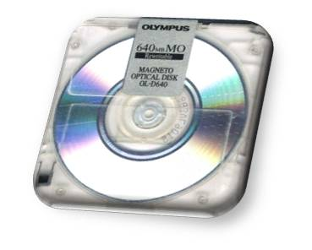
Dispositivo Físico
Soporte óptico
  DVD, CD, mini disk, etc.
Magneto óptico
  Mitad magnético, mitad óptico.

Slide 14
Características físicas
Volátil
  Memoria de superficie magnética: volátil
No volátil
  Memoria semiconductora: volátil o no volátil
Borrable
  RAM
No borrable
  ROM

Slide 15
Organización
Disposición o estructura física en bits para formar palabras.
  Organización 2D
  Organización 21/2
  Bancos de Memoria

Slide 16


Slide 17
Jerarquía de sistemas de memoria
En el diseño de la memoria de una computadora existe un compromiso entre las características de capacidad, costo y velocidad.
  A menor tiempo de acceso, mayor costo por bit.
  A mayor capacidad, menor costo por bit.
  A mayor capacidad, mayor tiempo de acceso.

Slide 18
Memoria ideal
Infinitamente grande y con tiempo de acceso muy corto.
Problema
  Muy cara
  Tecnológicamente no factible
Solución: Jerarquía de memoria
  Unidades grandes y lentas, y
  Unidades pequeñas y rápidas
Meta de la jerarquía de memoria
  Ilusión de una memoria grande, rápida y barata.

Slide 19
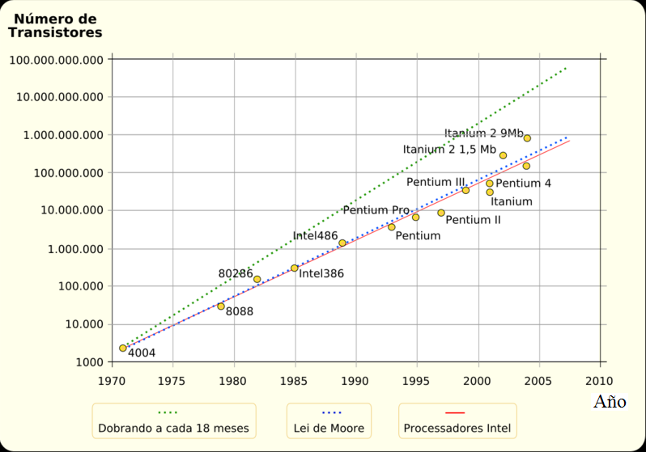
¿Por qué es importante la Jerarquía de memoria?

Slide 20
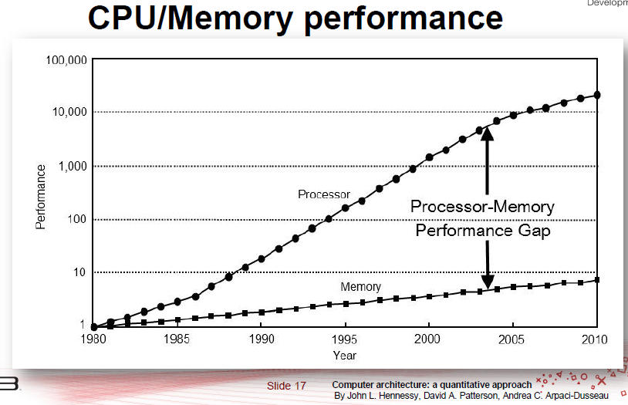

Slide 21
Jerarquía de sistemas de memoria
Cuando se desciende la
jerarquía ocurre:
Menor costo por bit
Mayor capacidad
Menor velocidad
Disminución de la frecuencia de acceso a la memoria por parte del procesador
Regis-
tros
caché
memoria
principal
Memoria
en tarjeta
impresa
Disco magnético
CD-ROM
CD-RW
DVD+RW
DVD-RAM
Almacenamiento fuera de la tarjeta
Almacenamiento fuera de línea
Cinta magnética
MO
WORM
Principio de localidad

Slide 22
¿Por qué funciona la jerarquía de memoria?
Principio de localidad
  Los programas acceden a una porción relativamente pequeña del espacio de direcciones en algún instante de tiempo.
Probabilidad
De referencia
0
Espacio de direcciones
  Localidad temporal
    Si un dato es referenciado, tiende a ser referenciado de nuevo en un tiempo próximo (ciclos o subrutinas)
  Localidad espacial
    Si un dato es referenciado, los datos con direcciones cercanas tienden a ser referenciados pronto (tablas o matrices)

Slide 23
Jerarquía de memoria de una computadora
Haciendo uso del principio de localidad:
  Presenta al usuario tanta memoria como esté disponible con la tecnología más económica.
  Provee acceso con la velocidad disponible con la tecnología más rápida.
Processor
Control
Tertiary
Storage
(Tape)
Second
Level
Cache
(SRAM)
Main
Memory
(DRAM)
Secondary
Storage
(Disk)
On-Chip
Cache
Registers
Datapath
Velocidad (ns):
10s
100s
10,000,000s
(10s ms)
10,000,000,000s
(10s sec)
1s
Tamaño
(bytes):
100B
KB
MB
GB
TB

Slide 24
Clasificación de memoria
Memoria RAM (Random-Access Memory)
  Todas las memorias mostradas son de acceso aleatorio
  Leer y escribir datos rápidamente en ellas
  Volátil. Almacenamiento temporal
Dinámica.
Está hecha con celdas que almacenan los datos como cargas en los condensadores.
Tipos de memoria RAM
Estática.
Almacenan los datos utilizando configuraciones de compuertas que forman biestables (flip-flops)

Slide 25
Memoria RAM dinámica y estática
Acceso aleatorio: el tiempo de acceso es el mismo para todas las localidades
  DRAM: Memoria de acceso aleatorio dinámica
    Alta densidad, requiere poca energía, económica,
    Lenta, dinámica: Necesita ser “refrescada” regularmente (1-2% de ciclos)
  SRAM: Memoria de acceso aleatoria estática
    Baja densidad, requiere más energía, cara,
    Rápida, estática: El contenido durará mientras esté alimentada

Slide 26
Memoria ROM
Las memorias ROM (Read-Only Memory):
Contiene un padrón permanente de datos que no puede alterarse.
Aplicaciones: microprogramación, subrutinas de biblioteca para funciones de uso frecuente, programas del sistema, tablas de funciones.

Slide 27
Tipos de memoria ROM
PROM. Es no volátil y sólo se puede escribir en ella una sola vez. El proceso de escritura se lleva a cabo eléctricamente y puede realizarlo el suministrador o el cliente con posterioridad.
EPROM: Memoria de sólo lectura programable borrable
  Antes de escribir una operación, todas las celdas de almacenamiento deben ser borradas al estado inicial exponiendo el chip a radiación ultravioleta. Mas cara que la PROM, pero tiene la ventaja de que puede ser alterada múltiples veces.

Slide 28
Tipos de memoria ROM
  EEPROM: Memoria de sólo lectura programable y borrable eléctricamente.
  Puede ser escrita sin borrar contenido anterior. Sólo el o los bytes direccionados son actualizados.
  La operación de escritura toma mucho más tiempo que la de lectura.
  Combina la ventaja de no-volatibilidad con la flexibilidad de ser actualizable usando controles de bus ordinarios, direcciones y línea de datos.
  Es más cara que la EPROM y puede almacenar menos bits por chip.

Slide 29
Tipos de memoria ROM
Flash
  Nombrada así por la velocidad a la cual puede ser reprogramada.
  Es intermedia entre la EPROM y la EEPROM en costo y funcionalidad.
  Mucho más rápida que la EPROM.
  Puede borrar bloques específicos de memoria.
  No provee borrado a nivel de bytes.
  Tiene la densidad alta de las EPROM.

Slide 30
Clasificación de memorias
Tipo de memoria | Categoría | Borrado | Mecanismo de escritura | Volati- bilidad
RAM | Lectura-escritura | Eléctricamente | Eléctricamente | Volátil
ROM | Sólo lectura | No es posible | Máscaras | No volátil
PROM | " | " | Eléctricamente | "
EPROM | Lectura-frecuente | Luz ultravioleta | " | "
EEPROM | " | Eléctricamente | " | "

Slide 31
Celda Binaria
Es el elemento básico de una memoria semiconductora .
Presentan dos estados estables (o semiestables) que pueden utilizarse para representar el 1 y 0 binarios
Puede escribirse en ellas (al menos una vez) para fijar su contenido
Pueden leerse para detectar su estado

Slide 32
Memoria Principal
Formada por un número de celdas binarias.
A un grupo de celdas de tamaño predefinido se le llama palabra.
El número de bits de cada palabra se le llama: longitud de palabra.
Organizada tener acceso al contenido de una palabra en una operación básica.
Se asocia un número diferente a cada palabra al que se le llama dirección.

Slide 33
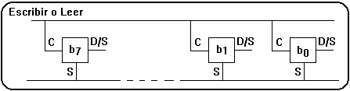
Construcción de palabras a partir de celdas binarias
Palabras
Longitud de palabra
Dirección (0 a n-1 → n localidades)
m líneas de dirección → 2^{m} localidades

Slide 34
Construcción de memorias a partir de palabras
La memoria se forma a partir de palabras
La capacidad se expresa en términos de
# palabras x longitud de palabra
Chip memoria incluye mecanismos para
  Decodificar las direcciones
  Detección/Escritura.

Slide 35
Memoria de 16x8
Palabra de memoria (renglón - línea de palabra)
Líneas de bit al circuito de lectura/escritura
Líneas de entrada/salida (bidireccional)

Slide 36
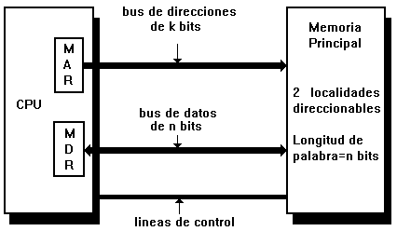
Memoria y UCP
K

Slide 37
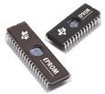
Diseños de memorias a partir de otras de menor capacidad
Tecnología de CI adecuada para memorias
Aumenta #bits que se pueden almacenar
1Kbit a 16M bits
Organización de las celdas de memoria
  2D
  2½D

Slide 38
Organización 2D
Disposición física = lógica.
El arreglo de memoria está organizado en W palabras de B bits
Todos los bits de una palabra en el mismo chip

Slide 39
Organización 2D
En esta organización :
# líneas de dirección
# celdas de la memoria (capacidad)
# palabras (# unidades direccionables)
# bits por palabra (longitud de palabra)
5 líneas de dirección, 2048 celdas de capacidad.
4096 celdas de capacidad, 128 palabras.
16K celdas de capacidad, 8 bits por palabra.
1 línea más de dirección. Se duplica.
256Kbits de capacidad

Slide 40
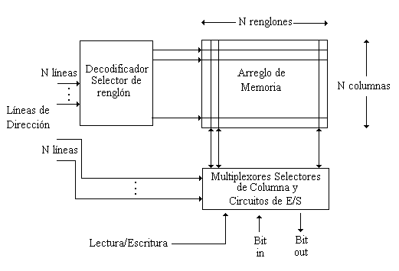
Organización 2½ D
Un bit por chip
Los bits de una palabra repartidos en varios chips
El chip contiene un arreglo de bits cuadrado

Slide 41
Organización 2½ D
Necesito 8 bits por palabra
256K ¿Datos?
1 linea más
cuadruplica
Crece en factor de 4
Ventajas
arreglo cuadrado (2D largo y estrecho)
2D requiere más líneas externas de datos
2D dificulta la corrección de errores
capacidad mayor en
2½ D

Slide 42
Encapsulado de chips

Slide 43
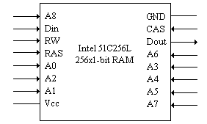
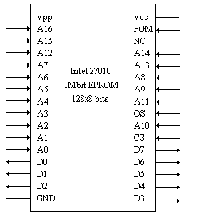
Encapsulado de chips
256Kx1
128Kx8

Slide 44
Bancos de memoria
2 ½ D

Slide 45
Circuito de 4 x 1
4 palabras de 1 bit
Líneas de dirección 2
A B Palabra
0 0 0 A
0 1 1
1 0 2 B
1 1 3
DET
/ESC
p1
p0
0
1 x 2
p3
p2
1
1
0
1 x 2

Slide 46
Circuito de 4 x 1
4 palabras de 1 bit
Líneas de dirección 2
A B Palabra
0 0 0
0 1 1
1 0 2
1 1 3
DET
/ESC
p1
p0
0
1
1 x 2
p3
p2
1
0
1
0
1 x 2

Slide 47
Circuito de 4 x 2
MDR
D1
D0
p1
p0
p1
p0
0
0
1 x 2
1 x 2
p3
p2
p3
p2
1
1
1
0
1
0
1 x 2
1 x 2
A0
A1
A0
A1
MAR

Slide 48
Memoria 2 ½ D
Arreglo de memoria 512 x 512
Líneas de dirección ____________
Líneas de datos ____________
Decodificadores ____________
Bits en el MAR ____________
Capacidad en K ____________

Slide 49
Organización modular
#chips = #bits palabra
256Kx8
18 dirección a 8 chips c/u provee un bit

Slide 50
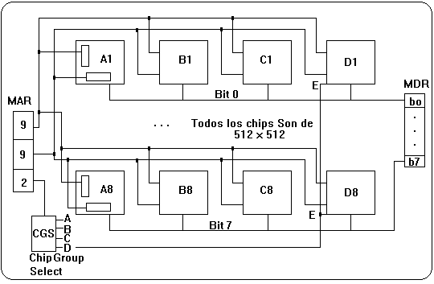
Arreglo de chips

Slide 51
Capacidad 16 bits
2 ½ D
16 palabras de 1 bit
DEC
2 x 4
Circuito Lectura/Escritura
DEC
2 x 4
Circuito 2 ½ D
Capacidad 16 bits
4 líneas de dirección
1 línea de dato
16 palabras de 1bit

Slide 52
16 x 1
Se necesita una memoria de 16 x 8
(16 palabras de 8 bits)
Y solo se tienen circuitos de 16 x 1
16 x 1
16 x 1
16 x 1
16 x 1
16 x 1
16 x 1
16 x 1
16 x 1
…
16 palabras de 1 bit
16 palabras de 2 bits
16 palabras de 3 bits
16 palabras de 4 bits
16 palabras de 8 bits

Slide 53
Modulo de memoria
Capacidad 16 x 8 = 128 bits = 16B
16 x 1
16 x 1
16 x 1
16 x 1
16 x 1
16 x 1
16 x 1
16 x 1
En el módulo
4 líneas de dirección (para direccionar palabras de la 0 a la 15)
8 Líneas de datos ( del bit 0 al bit 7)
16 palabras de 8 bits

Slide 54
Módulo de memoria
Capacidad 16 x 8 = 128 bits = 16B
4 líneas de dirección
8 Líneas de datos
4
8
Se necesita una memoria de 64 x 8 (64 palabras de 8 bits)
Hay módulos de 16 x 8 (formados con circuitos de 16 x 1
Módulo de memoria
Capacidad 16 x 8 = 128 bits = 16B
16 palabras de 8 bits
4
8
Módulo de memoria
Capacidad 16 x 8 = 128 bits = 16B
32 palabras de 8 bits
4
8
¿y Cómo se conectan?
Módulo de memoria
Capacidad 16 x 8 = 128 bits = 16B
48 palabras de 8 bits
4
8
Módulo de memoria
Capacidad 16 x 8 = 128 bits = 16B
64 palabras de 8 bits
4
8

Slide 55
Memoria de 64 x 8 (módulos de 16 x 8)
Para direccionar 64 palabras requerimos 6 líneas de dirección (2⁶=64)
0 | 0 | 0 | 0 | 0 | 0 | 0
1 | 0 | 0 | 0 | 0 | 0 | 1
2 | 0 | 0 | 0 | 0 | 1 | 0
3 | 0 | 0 | 0 | 0 | 1 | 1
4 | 0 | 0 | 0 | 1 | 0 | 0
5 | 0 | 0 | 0 | 1 | 0 | 1
6 | 0 | 0 | 0 | 1 | 1 | 0
7 | 0 | 0 | 0 | 1 | 1 | 1
8 | 0 | 0 | 1 | 0 | 0 | 0
9 | 0 | 0 | 1 | 0 | 0 | 1
10 | 0 | 0 | 1 | 0 | 1 | 0
11 | 0 | 0 | 1 | 0 | 1 | 1
12 | 0 | 0 | 1 | 1 | 0 | 0
13 | 0 | 0 | 1 | 1 | 0 | 1
14 | 0 | 0 | 1 | 1 | 1 | 0
15 | 0 | 0 | 1 | 1 | 1 | 1
16 | 0 | 1 | 0 | 0 | 0 | 0
17 | 0 | 1 | 0 | 0 | 0 | 1
18 | 0 | 1 | 0 | 0 | 1 | 0
19 | 0 | 1 | 0 | 0 | 1 | 1
20 | 0 | 1 | 0 | 1 | 0 | 0
21 | 0 | 1 | 0 | 1 | 0 | 1
22 | 0 | 1 | 0 | 1 | 1 | 0
23 | 0 | 1 | 0 | 1 | 1 | 1
24 | 0 | 1 | 1 | 0 | 0 | 0
25 | 0 | 1 | 1 | 0 | 0 | 1
26 | 0 | 1 | 1 | 0 | 1 | 0
27 | 0 | 1 | 1 | 0 | 1 | 1
28 | 0 | 1 | 1 | 1 | 0 | 0
29 | 0 | 1 | 1 | 1 | 0 | 1
30 | 0 | 1 | 1 | 1 | 1 | 0
31 | 0 | 1 | 1 | 1 | 1 | 1
32 | 1 | 0 | 0 | 0 | 0 | 0
33 | 1 | 0 | 0 | 0 | 0 | 1
34 | 1 | 0 | 0 | 0 | 1 | 0
35 | 1 | 0 | 0 | 0 | 1 | 1
36 | 1 | 0 | 0 | 1 | 0 | 0
37 | 1 | 0 | 0 | 1 | 0 | 1
38 | 1 | 0 | 0 | 1 | 1 | 0
39 | 1 | 0 | 0 | 1 | 1 | 1
40 | 1 | 0 | 1 | 0 | 0 | 0
41 | 1 | 0 | 1 | 0 | 0 | 1
42 | 1 | 0 | 1 | 0 | 1 | 0
43 | 1 | 0 | 1 | 0 | 1 | 1
44 | 1 | 0 | 1 | 1 | 0 | 0
45 | 1 | 0 | 1 | 1 | 0 | 1
46 | 1 | 0 | 1 | 1 | 1 | 0
47 | 1 | 0 | 1 | 1 | 1 | 1
48 | 1 | 1 | 0 | 0 | 0 | 0
49 | 1 | 1 | 0 | 0 | 0 | 1
50 | 1 | 1 | 0 | 0 | 1 | 0
51 | 1 | 1 | 0 | 0 | 1 | 1
52 | 1 | 1 | 0 | 1 | 0 | 0
53 | 1 | 1 | 0 | 1 | 0 | 1
54 | 1 | 1 | 0 | 1 | 1 | 0
55 | 1 | 1 | 0 | 1 | 1 | 1
56 | 1 | 1 | 1 | 0 | 0 | 0
57 | 1 | 1 | 1 | 0 | 0 | 1
58 | 1 | 1 | 1 | 0 | 1 | 0
59 | 1 | 1 | 1 | 0 | 1 | 1
60 | 1 | 1 | 1 | 1 | 0 | 0
61 | 1 | 1 | 1 | 1 | 0 | 1
62 | 1 | 1 | 1 | 1 | 1 | 0
63 | 1 | 1 | 1 | 1 | 1 | 1
00
01
10
11
DEC
2 x 4

Slide 56
Memoria de 64 x 8 (módulos de 16 x 8)
Para direccionar 64 palabras requerimos 6 líneas de dirección (2⁶=64)
4
Módulo de memoria
16 x 8 = 128 bits = 16B
Palabras 0..15
8
4
Módulo de memoria
16 x 8 = 128 bits = 16B
Palabras 16..31
00
01
10
11
CGS
Chip Group
Selector
8
Módulo de memoria
16 x 8 = 128 bits = 16B
Palabras 32..47
4
8
Módulo de memoria
16 x 8 = 128 bits = 16B
Palabras 48..63
4
MAR
8
4

Slide 57
Memoria de 64x8
4 módulos de 16x8
32 circuitos de 16x1
CGS de 2 x 4
Líneas :
Datos 8
Dirección 6
2 al CGS
4 al módulo
16 x 1
16 x 1
16 x 1
16 x 1
16 x 1
16 x 1
16 x 1
16 x 1
16 x 1
16 x 1
16 x 1
16 x 1
16 x 1
16 x 1
16 x 1
16 x 1
00
01
10
11
C
G
S
8
16 x 1
16 x 1
16 x 1
16 x 1
16 x 1
16 x 1
16 x 1
16 x 1
16 x 1
16 x 1
16 x 1
16 x 1
16 x 1
16 x 1
16 x 1
16 x 1
MAR

Slide 58
Ejercicio
Formar una memoria de 1MB, usando módulos de 256K x 8, para cubrir las especificaciones
  Memoria de 1024k x 8
  Memoria de 512k x 16
  Memoria de 256k x 32

Slide 59
Memoria Caché
La velocidad de ejecución de instrucciones depende de la velocidad de la transferencia de datos entre CPU y memoria principal
El CPU es más rápido, por lo que el tiempo de ciclo de memoria se convierte en “un cuello de botella”.

Slide 60
Memoria Caché
Se combinan los dos tipos de memoria para obtener a bajo precio la velocidad de la caché y la capacidad de la memoria principal.
Si una palabra se lee o escribe k veces, se necesita una referencia a memoria principal y k-1 a la caché.

Slide 61
Memoria Caché
Copia partes de la memoria principal
Proceso CPU requiere palabra
M Bloques vs C líneas (k palabras) C<<M
Línea con etiqueta para identificar al bloque

Slide 62
Memoria Caché : Aspectos de diseño a considerar
Tamaño
Función de
correspondencia
  Directa
  Asociativa
  Asociativa por
  conjuntos
Algoritmo de sustitución
  LRU: Least Recently Used
  FIFO: First Input –First Output
  LFU: Least Frequently Used

Slide 63
Memoria Caché : Aspectos de diseño a considerar
Política de escritura
  Escritura inmediata
  Escritura posterior
Tamaño de Línea
Número de caches

Slide 64
Ejemplo
Una computadora tiene 2 niveles de cache: la cache 1 con tiempo de acceso 20ns y tasa de aciertos 0.7; la cache 2 con tiempo de acceso 40ns y tasa de aciertos 0.8; y el tiempo de acceso a memoria principal es de 90ns:
Caché 1 (20ns y 0.7)
Cache 2 (40ns y 0.8)
Acceso a memoria principal es de 90ns:

Slide 65
Ejemplo
a) Suponga que cuando se desea leer una palabra se accede a la caché 1, caché 2 y memoria principal al mismo tiempo. ¿Cuál es el tiempo de acceso promedio?
  Caché 1: 20 * (0.7) = 14
  Cache 2: 40 * (0.8) = 32
  Memoria: 90 * (1.0) = 90
  Tiempo de acceso promedio = 136/3 = 45.33ns

Slide 66
Ejemplo
b) Suponga que se accede primero a la caché 1, si no hay acierto se accede a la caché 2; si no se encontró la palabra se accede a la memoria principal ¿Cuál es el tiempo de acceso promedio de una palabra?
Acceso a cache 1
  TAC1 = (acceso caché 1 * tasa acierto) + (acceso * tasa de fallo)
Cuando falla la caché 1: entra la caché 2
  TAC2 = ( acierto caché 2 * tasa acierto) +( acceso * tasa de fallo)
Cuando falla la caché 2: ir a memoria
  TAM = 90 ns

Slide 67
Ejemplo
Cuando falla la caché 2: ir a memoria
  TAM = 90 ns
Cuando falla la caché 1: entra la caché 2
  TAC2 = ( 40 * 0.8 ) +( TAM * 0.2 )
  TAC2 = ( 40 * 0.8 ) +( 90 * 0.2 )
  TAC2 = ( 40 * 0.8 ) +( 90 * 0.2 ) = 32 + 18 = 50
Acceso a caché 1
  TAC1 = (acceso caché 1 * tasa acierto) + (acceso * tasa de fallo)
  TAC1 = ( 20 * 0.7 ) + ( TAC2 * 0.3 )
  TAC1 = ( 20 * 0.7 ) + ( 50 * 0.3 ) = 14 + 15 = 29
Tiempo de acceso promedio 29 ns

Slide 68
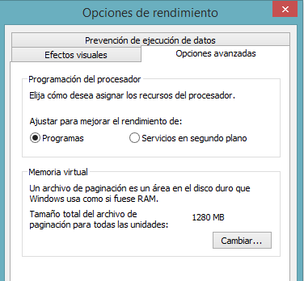
Memoria Virtual
  Las instrucciones de un programa se ejecutan de manera secuencial, por lo que, no es necesario cargarlo completamente en memoria.

Slide 69
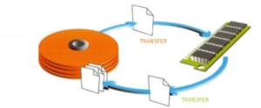
Memoria Virtual
  Se cargan a RAM solamente las instrucciones del programa que se están ejecutando y los datos asociados a ellas.
  Las instrucciones no utilizadas en un momento dado se almacenan en memoria secundaria.

Slide 70
Memoria Virtual
Concepto Memoria Virtual:
  La RAM y los programas son divididos lógicamente en páginas.
  Página: conjunto de palabras de RAM.
  Las direcciones usadas dentro del programa se dividen en forma lógica en dos partes:
    Número de página.
    Desplazamiento dentro de la página.

Slide 71
Funcionamiento
  El SO mantiene en RAM una tabla con el número de página y el estado.
  Al iniciarse la ejecución de un programa, el SO:
    Carga a RAM la página de inicio del programa.
    Actualiza la tabla de páginas.

Slide 72
Ejemplo
  Suponga que se tiene una computadora que utiliza una memoria virtual con las siguientes características:
    Páginas de tamaño 100.
    RAM con 1000 localidades.
    ¿cuántas páginas caben en RAM?
    ¿cuál es el desplazamiento mínimo y máximo dentro de una página?

Slide 73
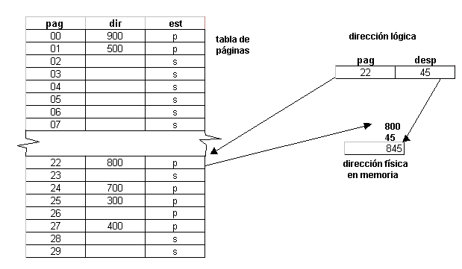
Programa con 30 páginas lógicas

Slide 74
Memoria Virtual
  Ventajas de la Memoria Virtual.
    Pueden ejecutarse programas que no caben totalmente en RAM.
    En un ambiente de multiprogramación, permite que se tengan más programas cargados en RAM.
  Restricciones de la Memoria Virtual.
    Es indispensable que la arquitectura del sistema esté preparada para soportar referencias a páginas no cargadas en RAM.

Slide 75
Referencias
William Stallings. Organización y Arquitectura de Computadoras. 7ª. Edición. Pearson Education, 2006.
Hennessy, John L.; Patterson, David A. Computer architecture: A Quantitative approach. The Morgan Kaufmann Series in Computer Architecture and Design. Ed. Morgan Kaufmann. 3rd Edition. 2002.

Slide 76
Guion Explicativo
Este Material sirve para:
  Presentar las características principales de los sistemas de memoria
  Abordar el tema de la jerarquía de memoria como una forma de tener las características de la memoria principal.
  Presentar la clasificación de las memorias RAM y ROM de acuerdo a sus características.
  Mostrar la manera de diseñar un circuito de memoria, encapsularlo, y en base a ello construir bancos de memoria.
  Introducir la memoria Caché y la memoria Virtual.

Slide 77
Guión Explicativo
Las diapositivas deben verse en orden, y deben revisarse aproximadamente en 16 horas.
A continuación se presenta una tabla para relacionar las diapositivas con los contenidos del curso.

Slide 78
Guion Explicativo

